Slide 1
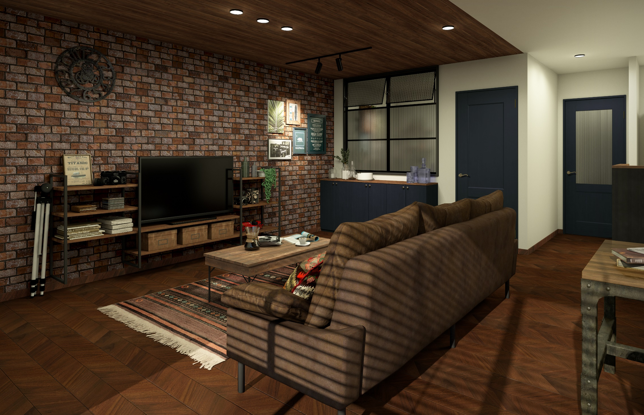
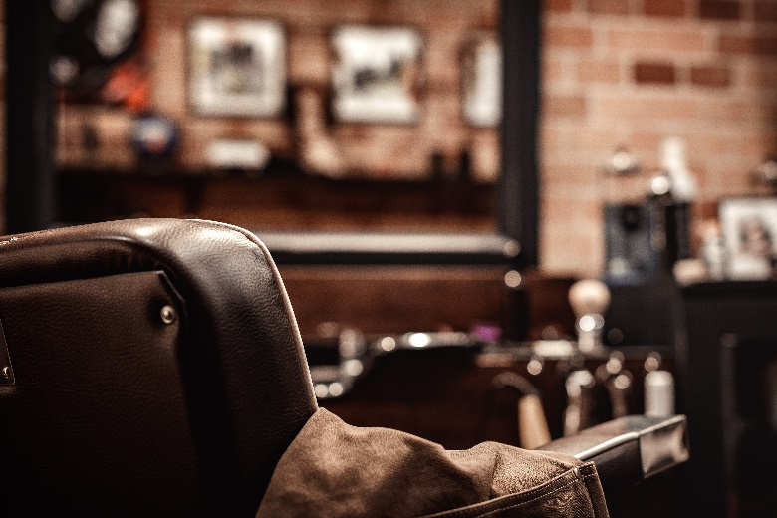
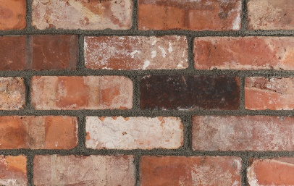
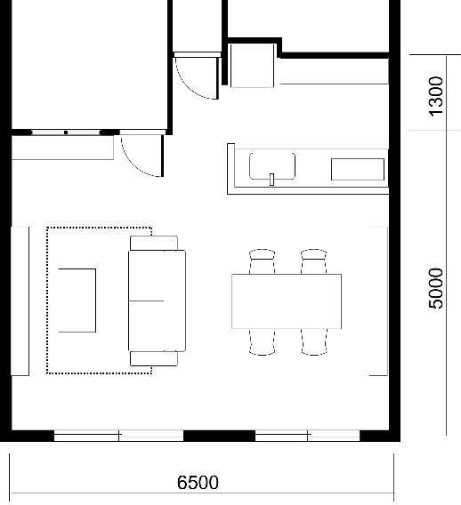
Neo Traditional - TRAD
N-TR-02
重厚なアメリカンヴィンテージのインテリアでシブく暮らしたい。
壁材：BBA-1206-SLIP
（平田タイル）
フレンチヘリンボーン セットユーカリ×ブラックオーク。
クラシックなフレンチヘリンボーンもトレンド感覚。
アイアンや古材をうまくとりいれ、ダークトーンでまとめた遊び心のある部屋に
古木やアイアンを生かした家具、古き良き時代のブリキの看板などの
コレクションが生きるインテリア。
内装ドア：
ブラックオーク柄
壁紙：品番FE76466（サンゲツ）
幅木：オフブラック柄
#DIY、 #男前インテリア、 #アンティークブリック
床材：セットユーカリ色

